Slide 1
Chi2 très semblable pour tous les modèles (rappel : ici on ne prend en compte l’influence de la modif de G uniquement sur les données de module de distance) -> ≈ 1524 (voir excel)
Pourquoi ? -> à bas redhift (signification ? -> disons z<= 1 ce qui représente la majorité des light-curves de Pantheon+) HD est une droite -> les modèles veulent reproduire la même droite ⇒ min chi2 très proche…

Slide 2
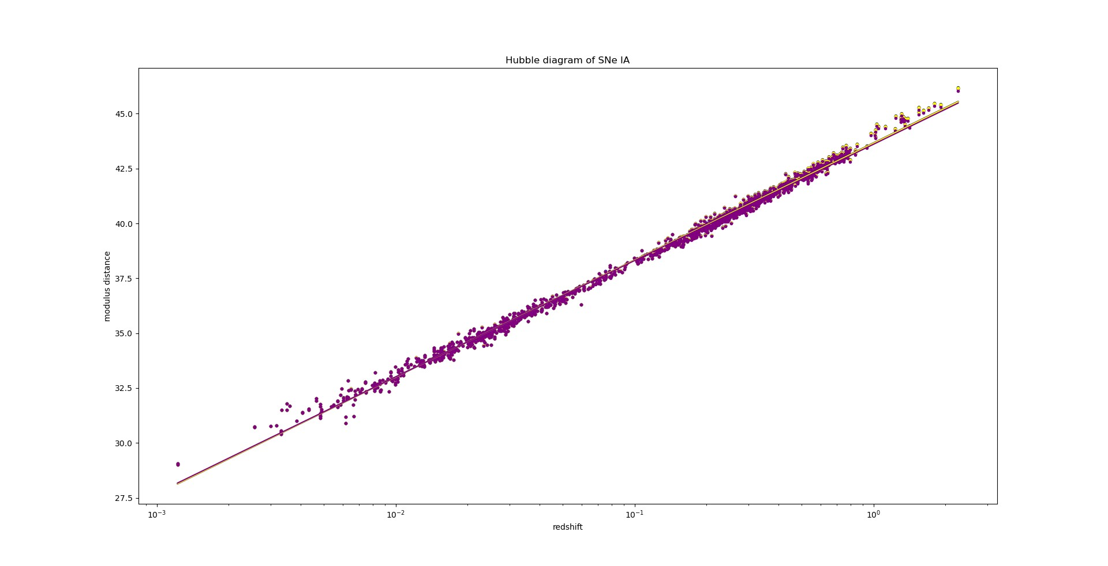
Nuages de points et fit associés : il y a ici 7 différents nuages de points (donc 7 différentes couleurs) dans le diagramme ! ; 7 pour : data originelle et les 6 modèles de variation de G

Slide 3
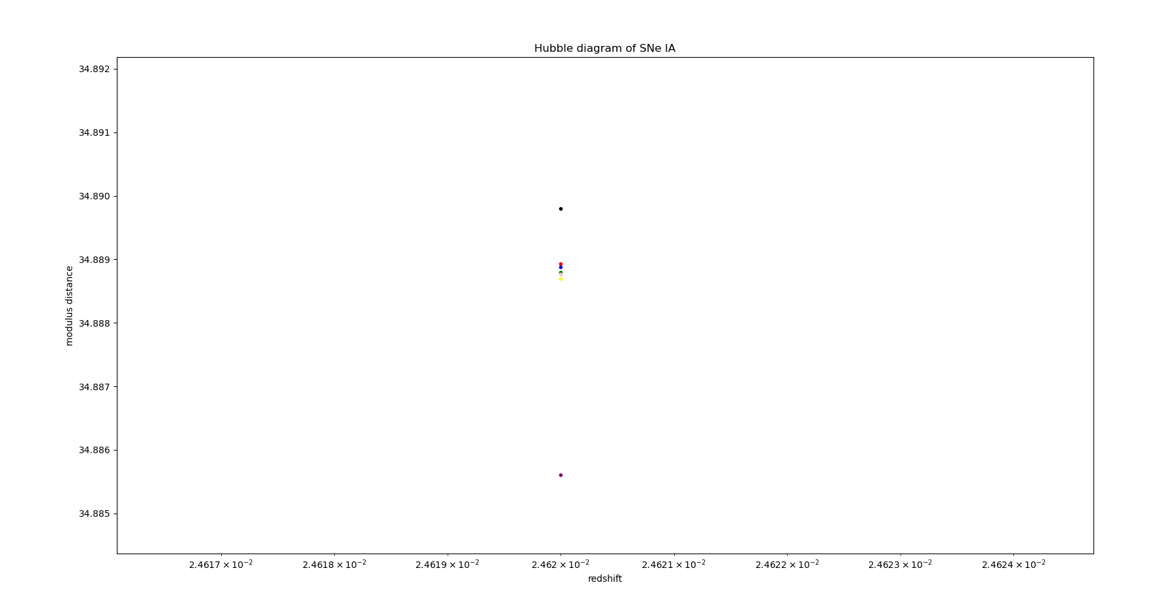
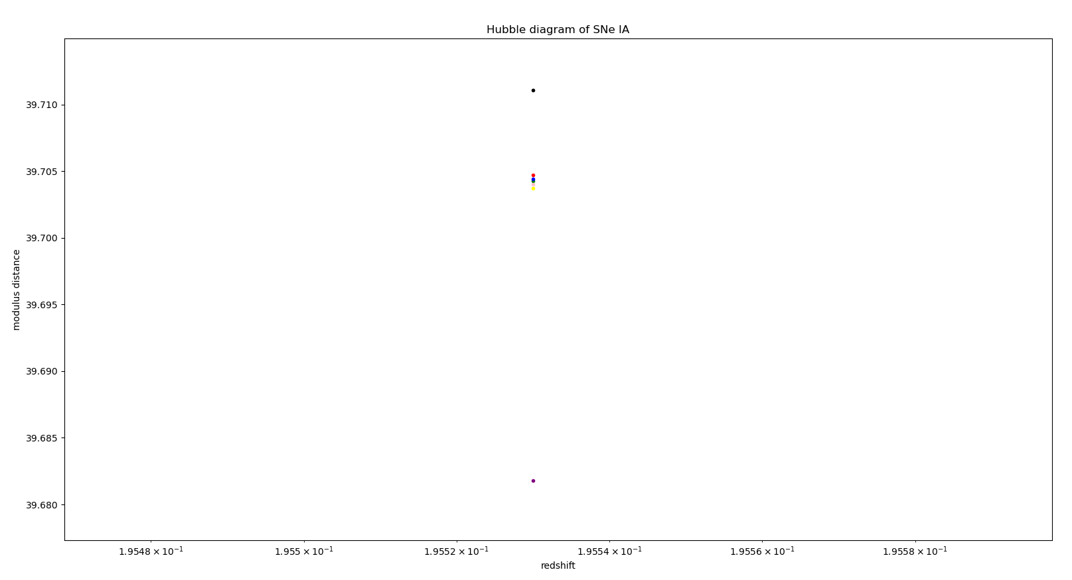
z ~ 10^-2 (modif de l’ordre du millième)
pour la grande majorité des points la modification est de l’ordre du millième ou du centième -> alors que mu vaut à peu près 30-45 : on reste proche des données dans tout les cas
Données originelles : points en noir
z ~ 10^-1
(modif de l’ordre
du centième)

Slide 4
-> paramètres obtenus en minimisant chi2 : pousse les modèles à être proche des données (logique…) -> on remarque que les deltas augmentent avec z ; mais majorité de pantheon + en bas redshift donc ils restent petits en comparaison des valeurs de mu ; tous les modèles ont à peu près les mêmes chi2 -> même AIC ( à part du coup pour le modèle à deux param beta_gamma) donc difficile de les différencier étant donné cela ; pas forcément un problème?
À voir si c’est la même chose qd on modif la distance lumineuse théorique

